Slide 1
Муниципальное бюджетное общеобразовательное учреждение
средняя общеобразовательная школа № 8 г. Елец
МОСКАЛЁВА НАДЕЖДА ЛЕОНИДОВНА ,учитель начальных классов
с т а т ь я
«Пути достижения воспитательного взаимодействия с родителями первоклассников в соответствии с ФГОС»
2013г.

Slide 2
Проведение родительских
собраний
До введения ФГОС | Проводятся в традиционной форме (тематическая часть и анализ успеваемости).
После введения ФГОС | Проводятся с использованием передовых педагогических технологий, например, проектной, исследовательской или игровой.

Slide 3
Адаптационный период
До введения ФГОС | Родители не участвуют.
После введения ФГОС | Родители выступают в роли тьюторов: присутствуют на уроках; участвуют в проведении подвижных игр на перемене;

Slide 4
Организация внеурочной
деятельности
совместно с родителями
До введения ФГОС | Отсутствует
После введения ФГОС | Родители осуществляют выбор курса вместе с детьми

Slide 5
Участие родителей в проведении
уроков
До введения ФГОС | Родители присутствуют на уроках по просьбе учителя
После введения ФГОС | Родители присутствуют на уроках по собственному желанию

Slide 6
Совместная проектная
деятельность
До введения ФГОС | Отсутствует
После введения ФГОС | Осуществляется партнёрство «учитель – родитель – ребёнок»

Slide 7
Участие в праздниках
До введения ФГОС | Родители выступают в роли зрителей.
После введения ФГОС | Родители принимают участие в организации праздников.

Slide 8
Информационное взаимодействие
«родитель – учитель – ребёнок»
До введения ФГОС | Общение на родительском собрании, по телефону, при личной встрече.
После введения ФГОС | Взаимодействие в информационном пространстве Интернета(сайт школы, электронная почта).

Slide 10
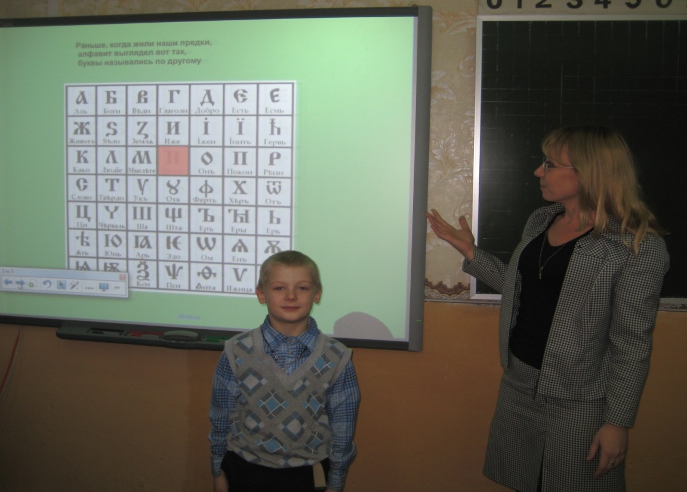
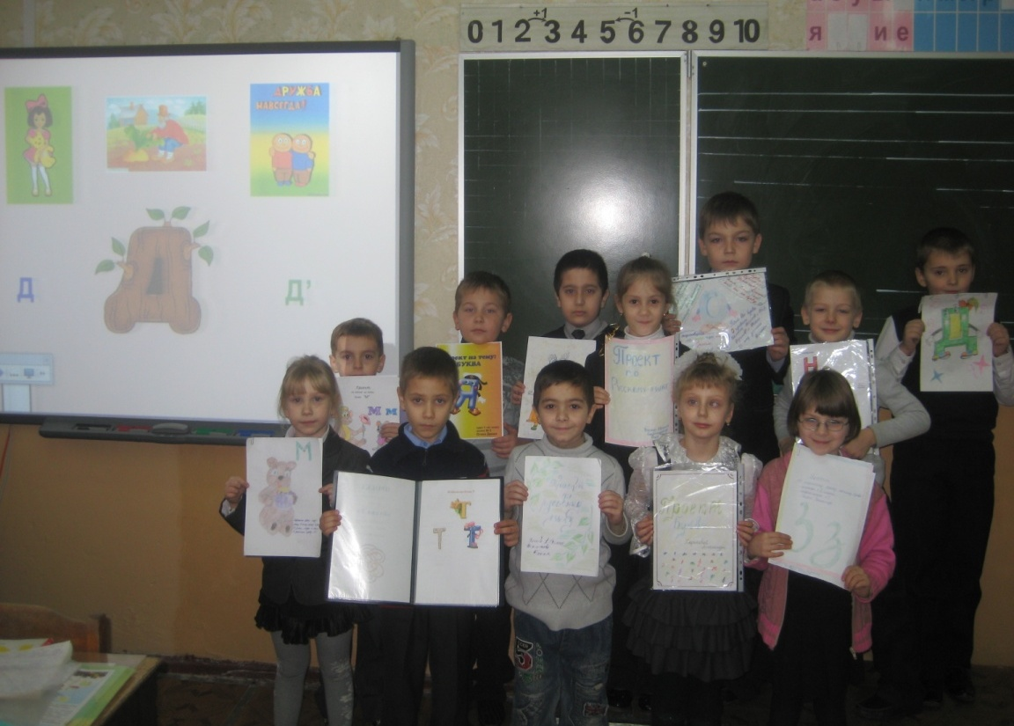
НАШИ ПРОЕКТЫ

Slide 11
Семь правил успешного
проведения
родительского собрания
УВАЖАЙТЕ!
ПОМОГАЙТЕ!
ОБЪЯСНЯЙТЕ!
ДОВЕРЯЙТЕ!
УЧИТЕСЬ!
СПРАШИВАЙТЕ!
БЛАГОДАРИТЕ!

Slide 12
3. Фон презентации из шаблонов Microsoft PowerPoint 2007.

